Slide 1
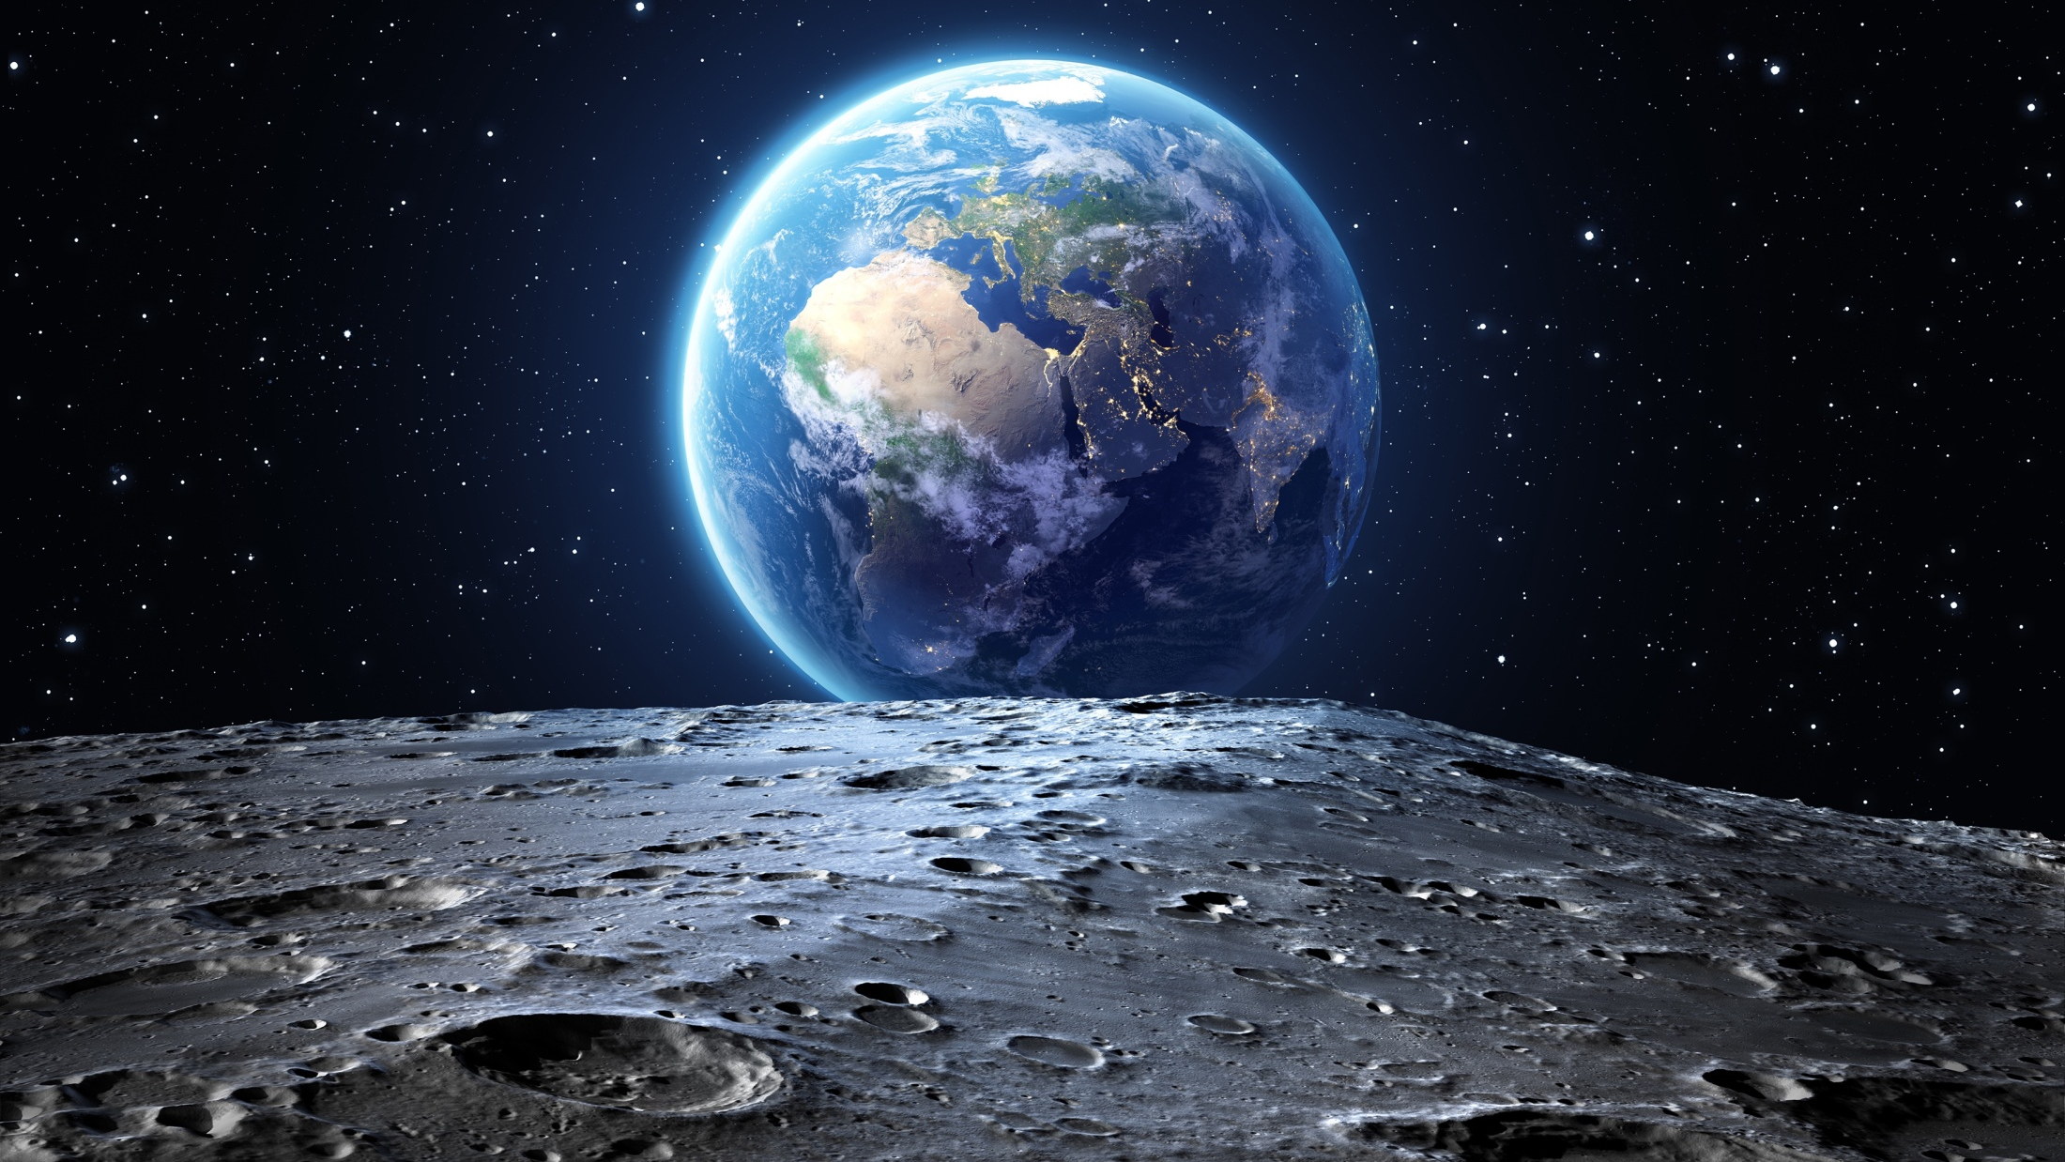

La Terra e la Luna

Slide 2
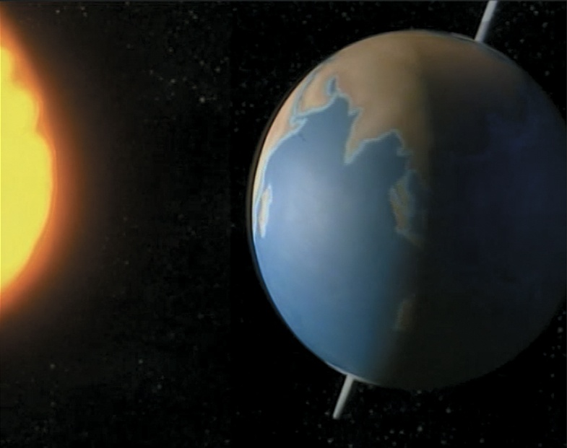

La Terra e la Luna
La Terra ha una forma quasi sferica e gira intorno al proprio asse che è un po’ inclinato; quindi i raggi del Sole arrivano per lo più obliqui, scaldando e illuminando le zone della Terra in periodi diversi chiamati stagioni.
La Luna è il satellite della Terra, non ha luce propria ma riflette quella del Sole.

Slide 3
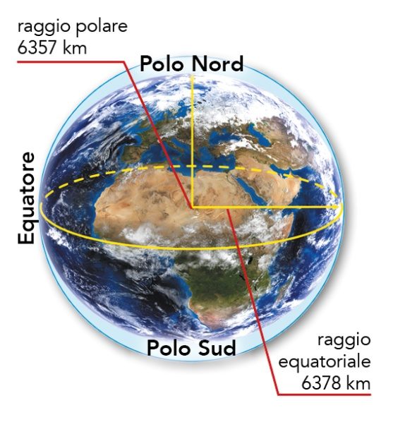
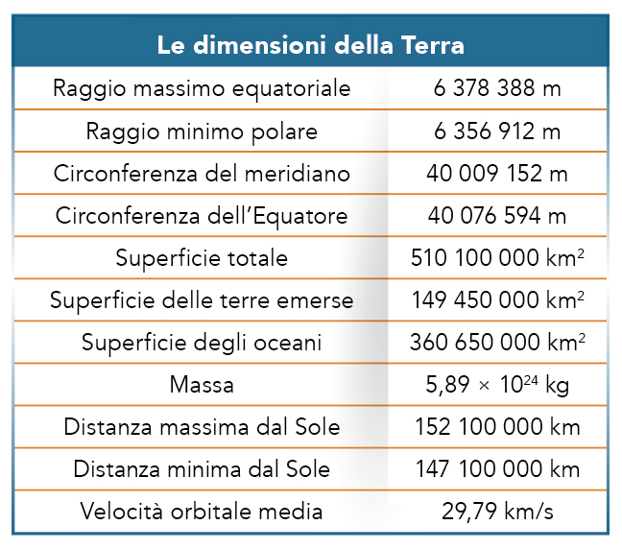
Forma e dimensioni della Terra
Come detto, la Terra non è perfettamente sferica. Il suo raggio, infatti, non ha una lunghezza costante ma è più lungo all’Equatore (6678 km), mentre ai poli è più corto (6657 km). La superficie, inoltre, presenta avvallamenti e sporgenze che non corrispondono alle valli e alle montagne, ma sono dovuti alla forza di attrazione esercitata dal centro della Terra sulla crosta terrestre che ha diverso spessore lungo la sua superficie.
Tutte queste caratteristiche fanno in modo che la Terra abbia una forma particolare, detta geoide.

Slide 4
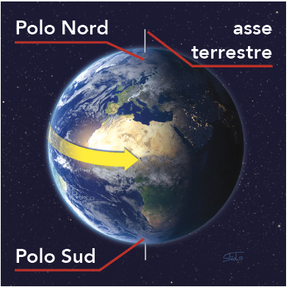
La posizione di un punto sulla Terra
Per stabilire la posizione di un punto sulla superficie terrestre si usano le coordinate geografiche. La terra ruota intorno ad un asse terrestre, che incontra la superficie terrestre in due punti, detti poli (Polo Nord e Polo Sud).

Slide 5
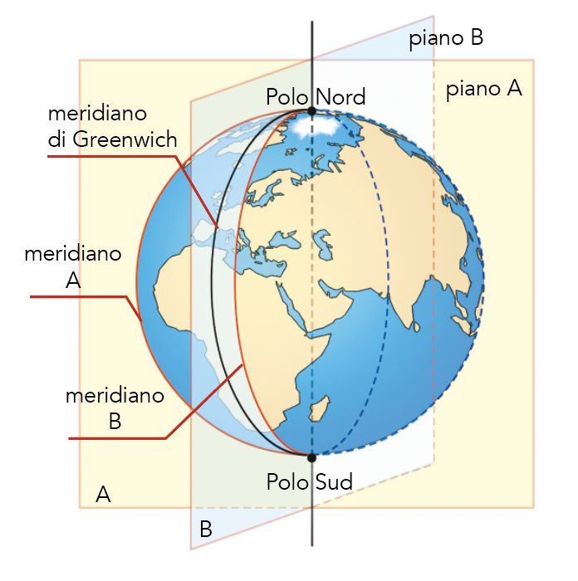
La posizione di un punto sulla Terra
I MERIDIANI
Se immaginiamo di tracciare, attraverso la Terra, tanti piani passanti per l’asse terrestre, questi intersecano la superficie terrestre disegnando delle circonferenze dette meridiani. Si considerano solo i meridiani distanti tra loro un arco corrispondente a un grado, quindi 360.
Il meridiano di riferimento, o meridiano 0, è il meridiano di Greenwich, vicino Londra. Da questo, se ne contano 179 ad Est e 179 ad Ovest, fino ad arrivare meridiano 180, che è l’antimeridiano di Greenwich.

Slide 6
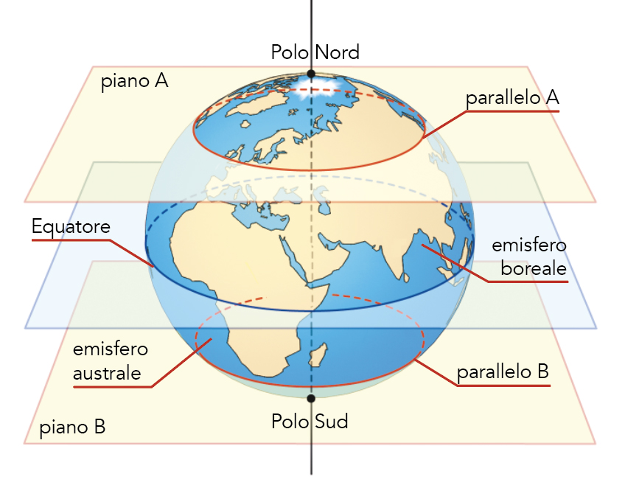
La posizione di un punto sulla Terra
I PARALLELI
Se immaginiamo di tagliare la Terra con piani paralleli all’asse terrestre, questi intersecheranno la superficie terrestre lungo una serie di circonferenze, dette paralleli. I paralleli sono 180. il parallelo più lungo è ovviamente l’Equatore e divide la Terra in emisfero Nord o boreale e emisfero Sud o australe. A partire dall’Equatore, abbiamo 90 paralleli a Nord e 90 a Sud. I paralleli di particolare importanza sono i due circoli polari (Artico a Nord e Antartico a Sud) e i due tropici (del Cancro a Nord e del Capricorno a Sud).

Slide 7
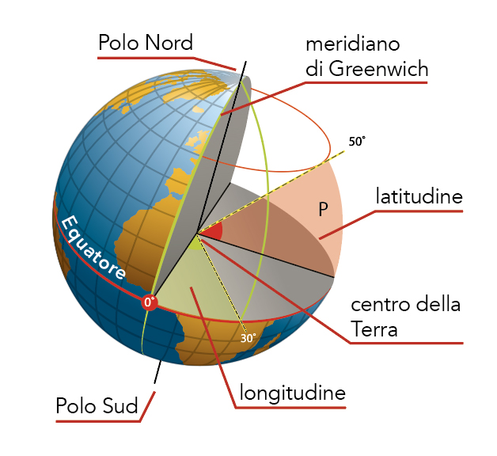
La posizione di un punto sulla Terra
Meridiani e paralleli disegnano sulla superficie terrestre un reticolo immaginario che ci permette di localizzare qualsiasi punto su di esso, attraverso le sue coordinate geografiche:
La latitudine, che è la distanza tra l’Equatore e il parallelo su cui si trova il punto, specificando se è a Nord (N) o a Sud (S) dell’Equatore stesso.
La longitudine, che è la distanza del meridiano in cui si trova il punto e il meridiano fondamentale, specificando se è a Est (E) o ad Ovest (O) di esso.

Slide 8
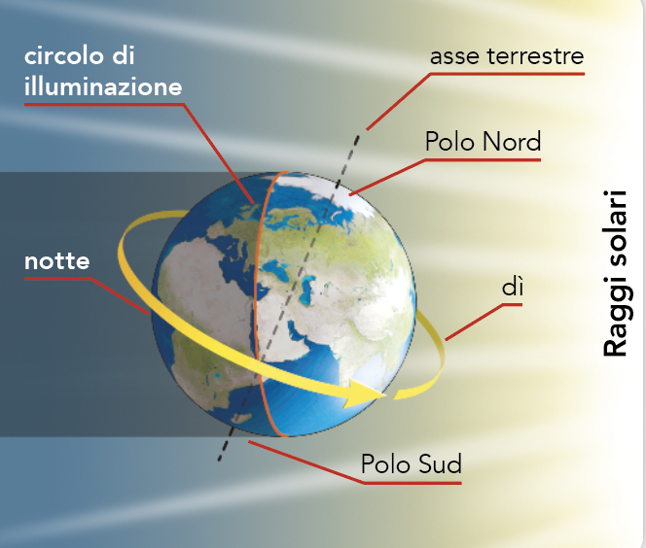
Il movimento di rotazione
Il movimento che la Terra compie intorno al proprio asse si chiama rotazione e avviene da Ovest verso Est, in senso antiorario. Il periodo di rotazione medio è di circa 24 ore (giorno).
I raggi del Sole colpiscono circa metà della superficie
terrestre in un periodo detto dì, mentre lasciano
al buio l’altra metà, notte. L’alternarsi del dì e della
notte, conseguenza della rotazione terrestre,
è intervallato da zone di semi-illuminazione che
corrispondono a tramonto e alba.
Altra conseguenza della rotazione della Terra
è la percazione del moto apparente del Sole
e delle stelle intorno a noi, in senso contrario,
da Est verso Ovest.

Slide 9
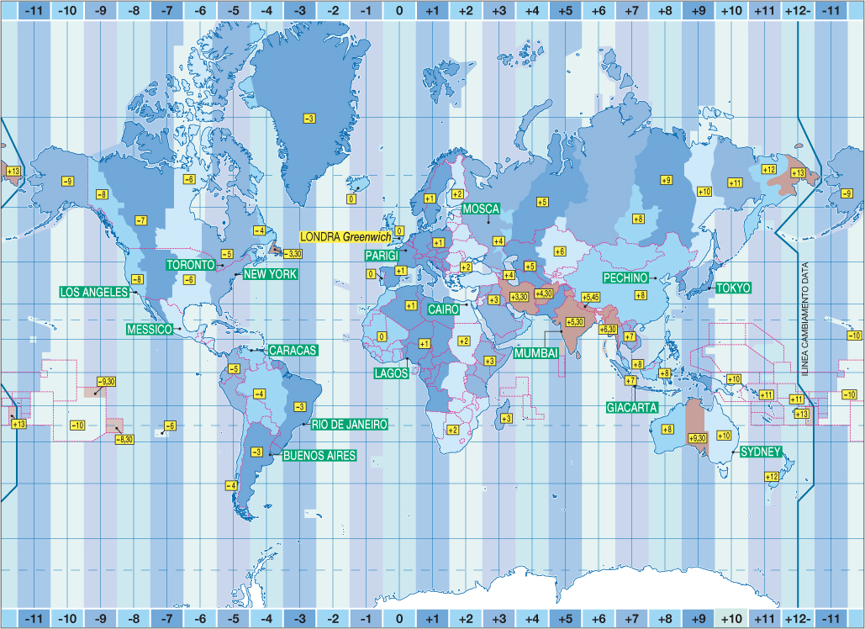
I fusi orari
Durante la rotazione terrestre, ogni 24 ore il Sole è sulla verticale di un meridiano segnando il mezzogiorno solare. Tutte le località dello stesso meridiano hanno la stessa ora, diversa da quella dei meridiani vicini. Dal 1878, infatti, si decise di dividere la superficie terrestre in 24 settori, detti fusi orari, comprendenti ciascuno 15 meridiani, tutti con la medesima ora e facenti riferimento al meridiano centrale di Greenwich. Viaggiando verso Est rispetto al meridiano centrale ad ogni cambiamento di fuso bisogna portare l’orologio avanti di un’ora, verso Ovest indietro di un’ora. Al meridiano 180, l’antimeridiano di Greenwich, vi è la linea del cambiamento di data. Da Ovest a Est si torna indietro di un giorno, da Est ad Ovest, si va avanti di un giorno.

Slide 10
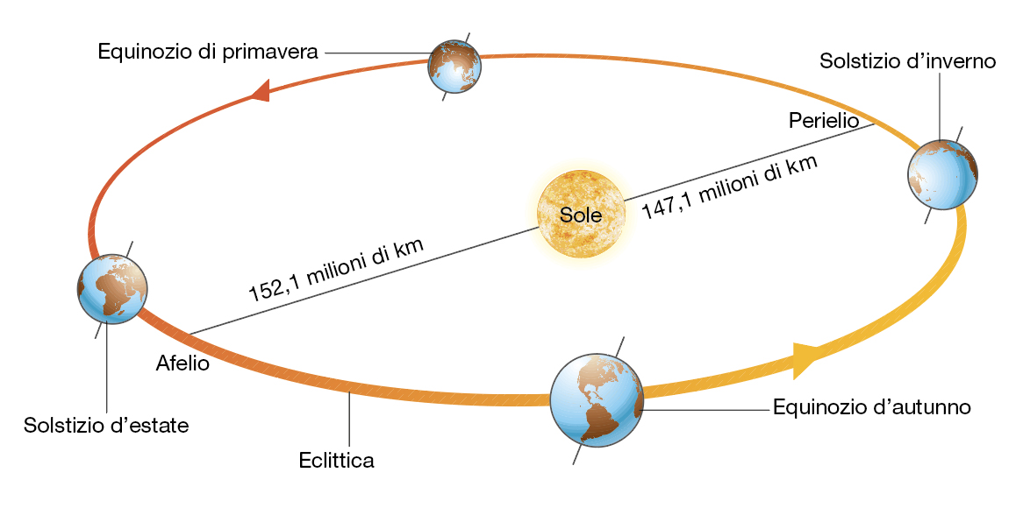
Il movimento di rivoluzione
Il movimento di rivoluzione è il movimento che la Terra compie intorno al Sole, con un’orbita ellittica, chiamata eclittica, da Ovest verso Est. Il punto in cui il Sole è più vicino alla Terra si chiama perielio (147 milioni di km), quello in cui è più lontano afelio (152 milioni di km).
Il tempo impiegato dalla Terra, ad una velocità media di circa 30 km/sec, per compiere un’orbita completa si chiama anno solare ed è di 365 giorni, 5 ore, 48 minuti e 46 secondi.

Slide 11
L’alternarsi delle stagioni
La più importante conseguenza del moto di rivoluzione è, alle nostre latitudini, l’alternarsi delle stagioni. Quattro giorni l’anno, la Terra assume rispetto al Sole posizioni particolari che determinano l’inizio di una nuova stagione, alternandosi in questo modo:
20 o 21 marzo, inizio primavera;
20 o 21 giugno inizio estate;
22 o 23 settembre inizio autunno;
21 o 22 dicembre inizio inverno.
Ovviamente le stagioni sono opposte nei due emisferi terrestri.

Slide 12
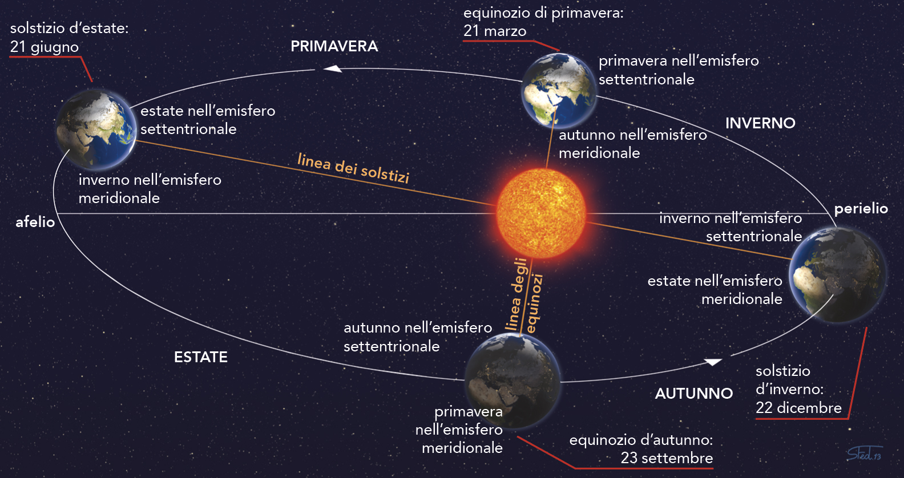
L’alternarsi delle stagioni

Slide 13
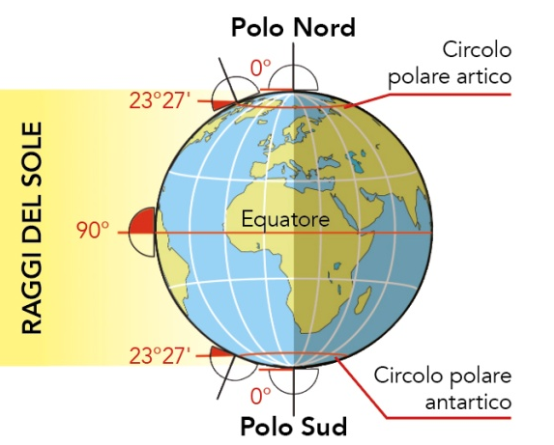
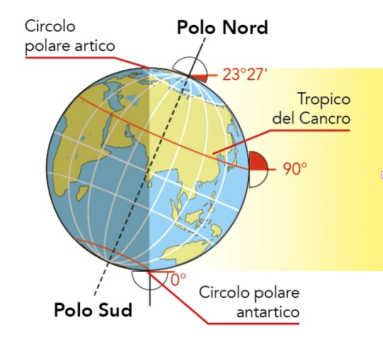
Equinozi e solstizi
Il 20 o 21 marzo i raggi del Sole sono perpendicolari all’Equatore e il circolo d’illuminazione coincide con un meridiano, passando attraverso i due poli. La durata del dì è uguale alla durata della notte. Questo giorno, nel nostro emisfero, è chiamato equinozio di primavera.
Il 20 o 21 giugno è il solstizio d’estate, giorno in cui i raggi solari sono perpendicolari al Tropico del Cancro e illuminano tutta la zona compresa nel Circolo polare artico. Nel nostro emisfero ci sono il dì più lungo e la notte più corta, mentre sulla calotta polare artica il Sole non tramonta, restando sempre all’orizzonte.

Slide 14
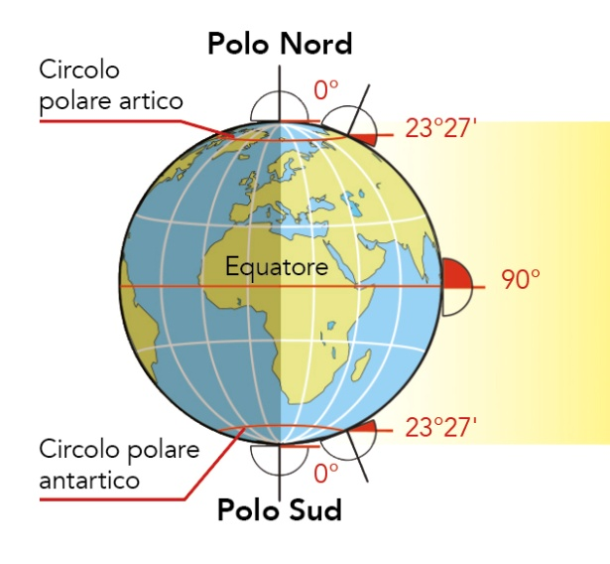
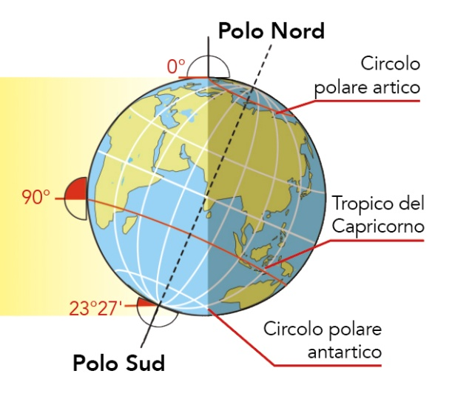
Il 22 o 23 settembre il circolo d’illuminazione si sposta gradualmente finché torna a passare tra i poli e i raggi solari sono nuovamente perpendicolari all’Equatore determinando nuovamente 12 ore di luce e 12 di buio. È l’equinozio d’autunno.
Il 21 o 22 dicembre è il solstizio d’inverno, in cui i raggi solari sono perpendicolari al Tropico del Capricorno e illuminano la zona del Circolo polare antartico. Nel nostro emisfero ci sono il dì più corto e la notte più lunga e sulla calotta polare artica si hanno 24 ore di buio.

Slide 15
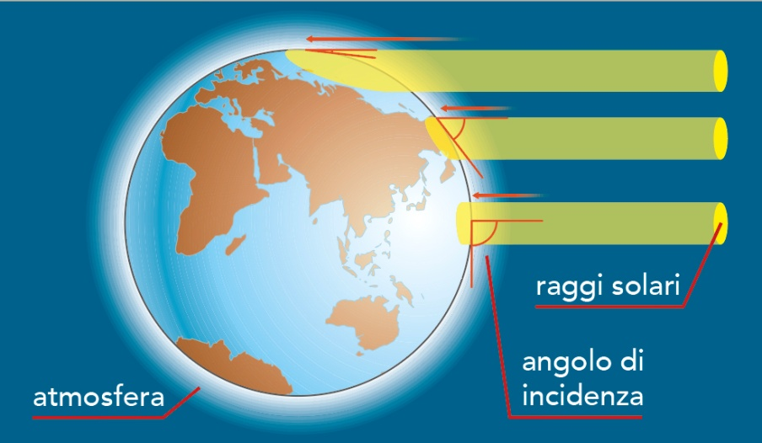
Il riscaldamento della Terra
La quantità di calore che la Terra riceve dal Sole si chiama insolazione. A causa dell’inclinazione dell’asse terrestre, il riscaldamento della superficie terrestre non è uniforme. I raggi perpendicolari si distribuiscono su una superficie minore e colpiscono tutto l’anno solo la zona compresa tra i due tropici; i raggi obliqui colpiscono una zona più ampia ma con meno efficacia, perché devono attraversare uno spessore maggiore di atmosfera perdendo così calore.
Alle nostre latitudini i raggi sono meno obliqui in estate e più obliqui in inverno.

Slide 16
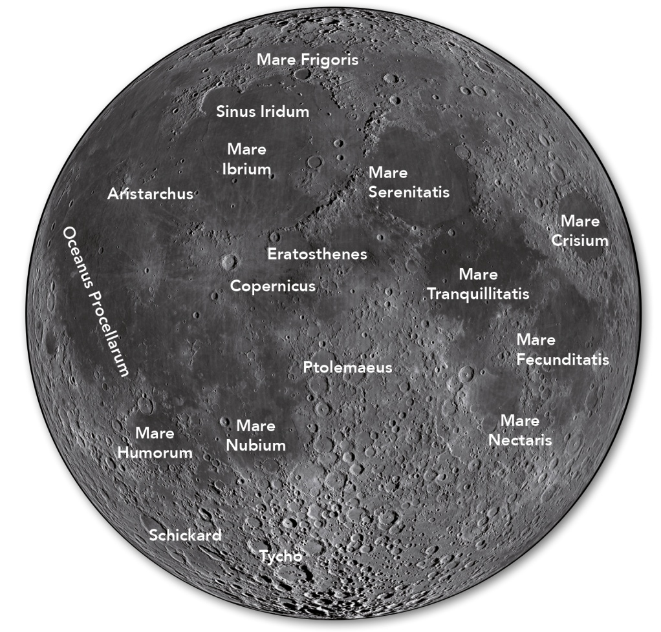
La Luna
La Luna è l’unico satellite della Terra. Quasi sferica, il suo raggio è circa un quarto di quello della Terra e la sua massa è 81 volte più piccola. Non ha atmosfera perché la sua forza di gravità non è sufficiente e trattenere le molecole gassose. Pertanto l’escursione termica va dai 120 °C del giorno ai -200 °C della notte. L’assenza di atmosfera e la vicinanza rendono la Luna chiaramente visibile. Sulla sua superficie si possono vedere zone chiare, le terre (pianure, catene montuose e crateri creati da meteoriti) ed altre più scure, i mari.

Slide 17
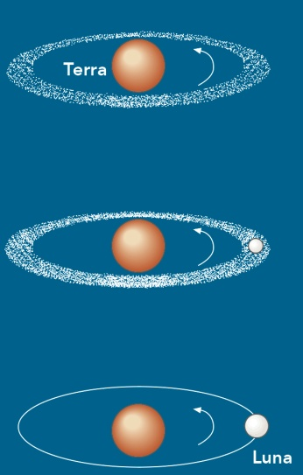
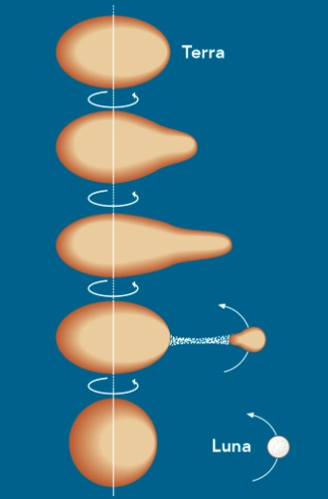
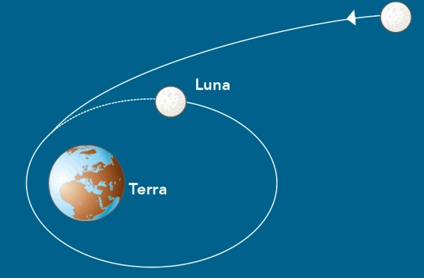
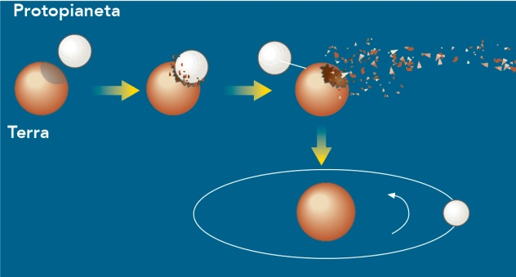
Come si è formata la Luna
Aggregazione
La Luna ha la stessa età della Terra, ma le teorie
sulla sua formazione sono diverse:
Distacco di materiale più esterno dalla Terra in formazione
per la maggiore velocità di rotazione. Ad oggi questa teoria
è superata.
Aggregazione di materiale cosmico, attratto dalla gravità terrestre.
Cattura della Luna stessa, formatasi in modo indipendente,
dal campo gravitazionale terrestre.
Collisione di un corpo celeste, a contatto
con la Terra, che ne avrebbe proiettato una
porzione nello spazio dando origine al nostro
satellite. Questa teoria, detta del Big Splash,
è la più accreditata.
Distacco
Collisione
Cattura

Slide 18
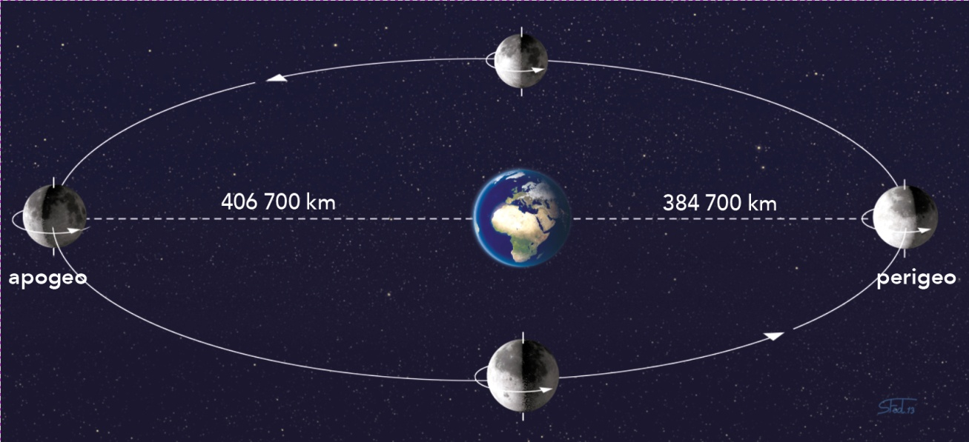
I moti della Luna
La Luna compie un moto di rivoluzione intorno alla Terra seguendo un’orbita ellittica in cui la Terra occupa uno dei fuochi; l’apogeo è il punto più lontano, il perigeo quello più vicino. Contemporaneamente al moto di rivoluzione, la Luna compie un moto di rotazione intorno al proprio asse e un moto di traslazione seguendo l’orbita della Terra intorno al Sole.
Il moto di rivoluzione della Luna
dura 27 giorni, 7 ore e 43 minuti
che è la stessa durata del periodo
di rotazione, perciò la Luna
rivolge alla Terra sempre
lo stesso lato.

Slide 19
Le fasi lunari
La Luna non emette luce propria ma riflette quella del Sole perciò, in base alla sua posizione rispetto alla Terra e al Sole, la vediamo completamente, in parte oppure per nulla. Questi cambiamenti di aspetto si chiamano fasi lunari.
Novilunio o Luna nuova, quando la Luna si trova tra Sole e Terra (congiunzione); quindi non la vediamo.
Primo quarto quando il Sole ne illumina una porzione crescente (quadratura).
Plenilunio o Luna piena, in cui la Luna si trova dalla parte opposta della Terra rispetto al Sole e quindi la vediamo completamente illuminata.
Ultimo quarto, in cui solo metà faccia è illuminata (quadratura).

Slide 20
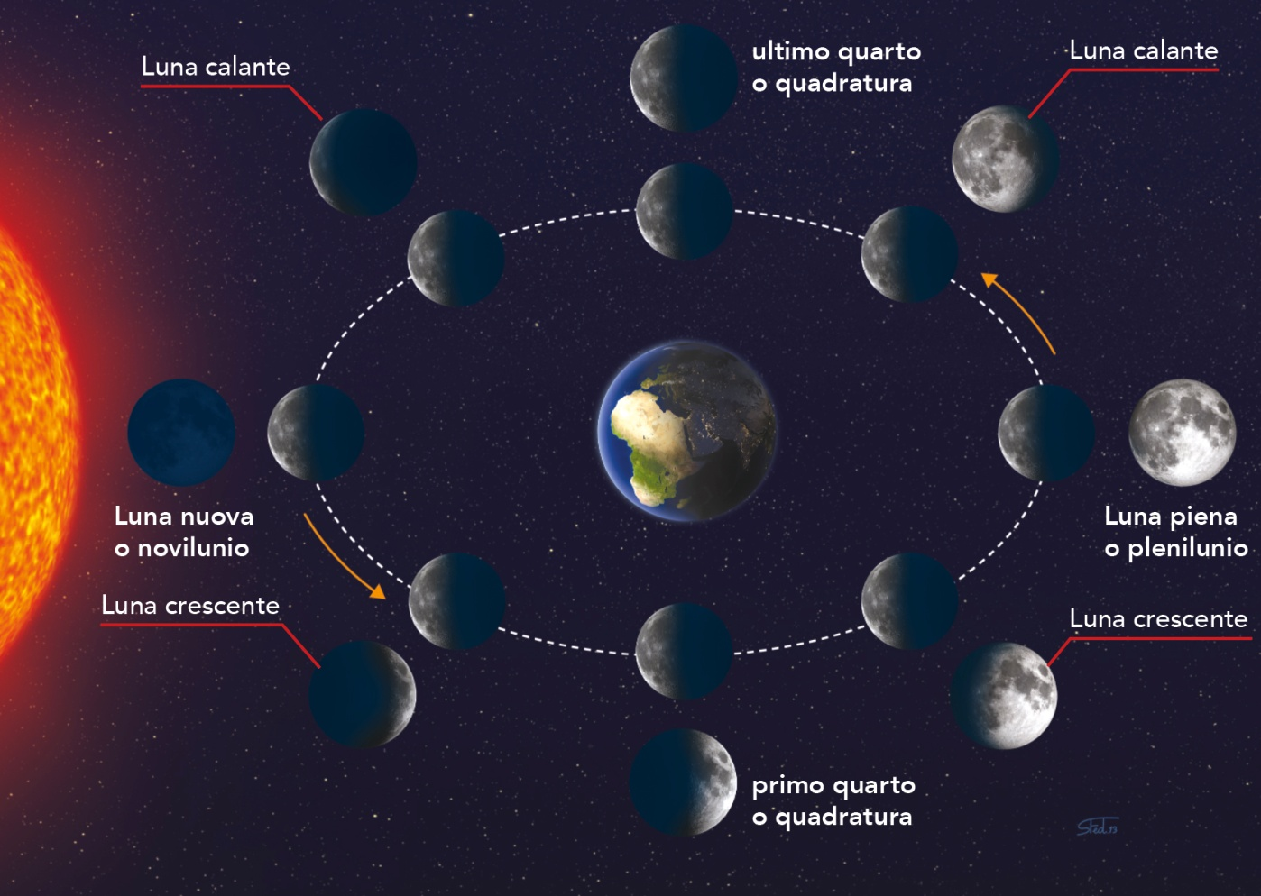
Le fasi lunari

Slide 21
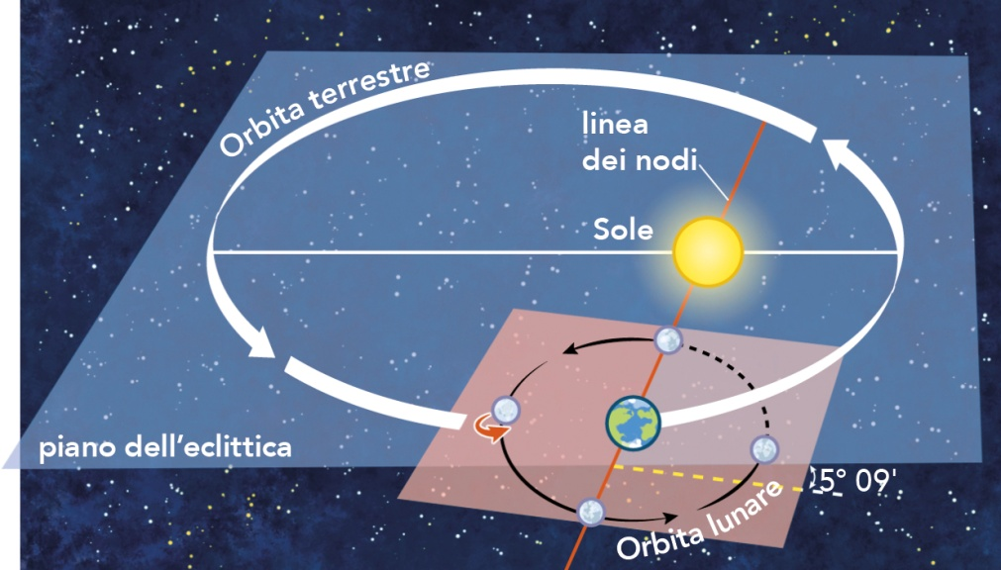
Le eclissi
Il piano dell’orbita lunare è inclinato rispetto a quello della Terra e quindi i due piani si incontrano solo in due punti, detti nodi. Quando Luna, Terra e Sole si trovano allineati lungo un asse immaginario, la linea dei nodi, si può verificare il fenomeno dell’eclissi: uno dei due corpi viene temporaneamente oscurato in parte (eclissi parziale), o del tutto (eclissi totale).

Slide 22
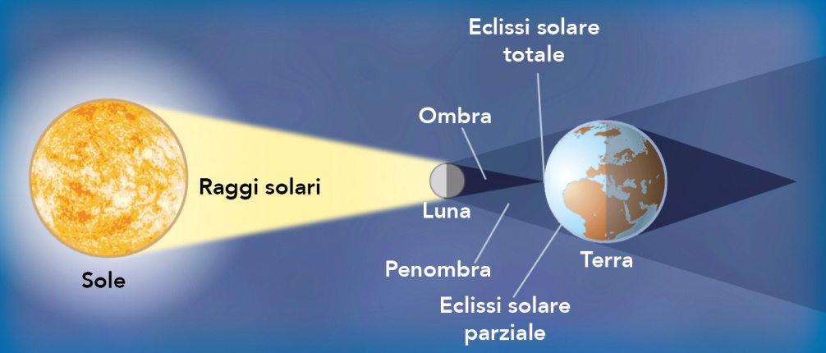
L’eclissi di Sole
Nell’eclissi di Sole la Luna, in fase di novilunio, si trova tra la Terra e il Sole e proietta sulla Terra un cono d’ombra che copre il disco solare. È un fenomeno di durata limitata e di scarsa portata, considerate le piccole dimensioni della Luna rispetto al Sole e avviene mediamente due volte l’anno. Quando la Luna si trova alla distanza massima dalla Terra, questa non riesce a coprire completamente il Sole e si verifica un’eclissi anulare, in cui il Sole si presenta come un anello luminoso attorno al disco scuro della Luna che lo nasconde.

Slide 23
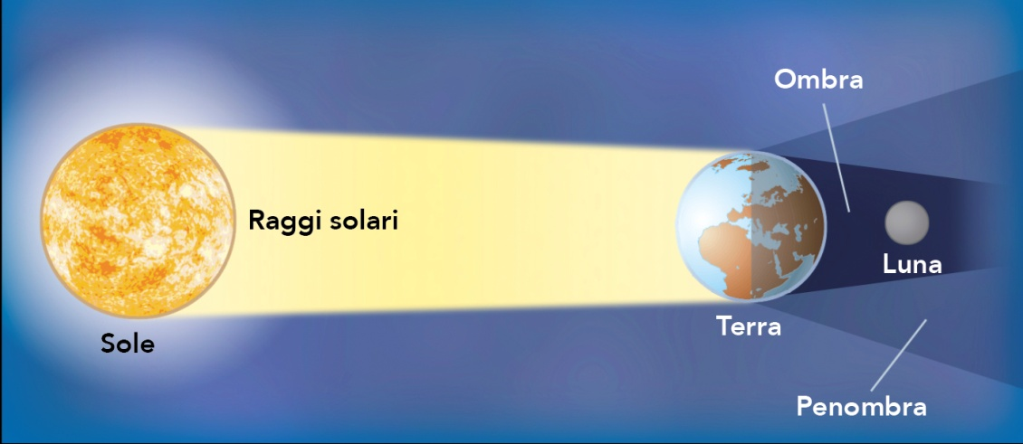
L’eclissi di Luna
Nell’eclissi di Luna, la Terra si trova tra Sole e Luna che è in fase di plenilunio.
La Luna è oscurata dal cono d’ombra proiettato dalla Terra. La Luna non è completamente invisibile dalla Terra, ma viene illuminata debolmente dai raggi solari rifratti dall’atmosfera terrestre, assumendo una colorazione rossastra. Le dimensioni del cono d’ombra proiettate dalla Terra sulla
Luna sono di dimensioni maggiori
rispetto a quelle dell’eclissi di Sole,
per cui l’eclissi di Luna ha una durata
maggiore e si può osservare in più
luoghi contemporaneamente.

Slide 24
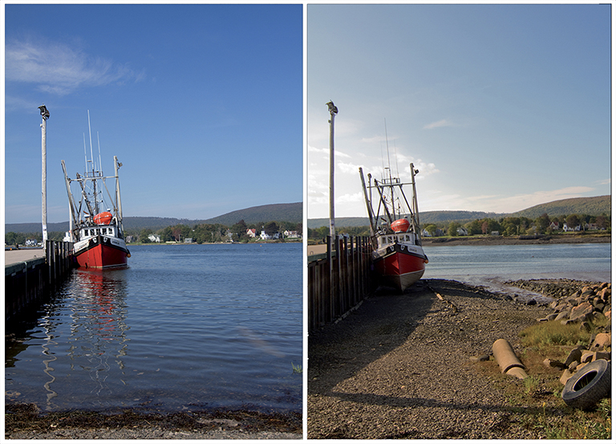
Le maree
Le maree sono l’alternarsi ritmico di un’elevazione del livello marino, o flusso, e di un successivo abbassamento, o riflusso e sono l’effetto dell’attrazione gravitazionale della Luna sulla Terra.
La massima elevazione è detta alta marea,
la minima bassa marea.
La differenza tra i due livelli è l’ampiezza
di marea. L’ampiezza massima di marea,
marea viva o sizigiale, si verifica durante
il plenilunio o novilunio, mentre l’ampiezza
minore, marea stanca o marea morta,
quando la Luna e il Sole si trovano in
posizione di quadratura.

